Slide 1




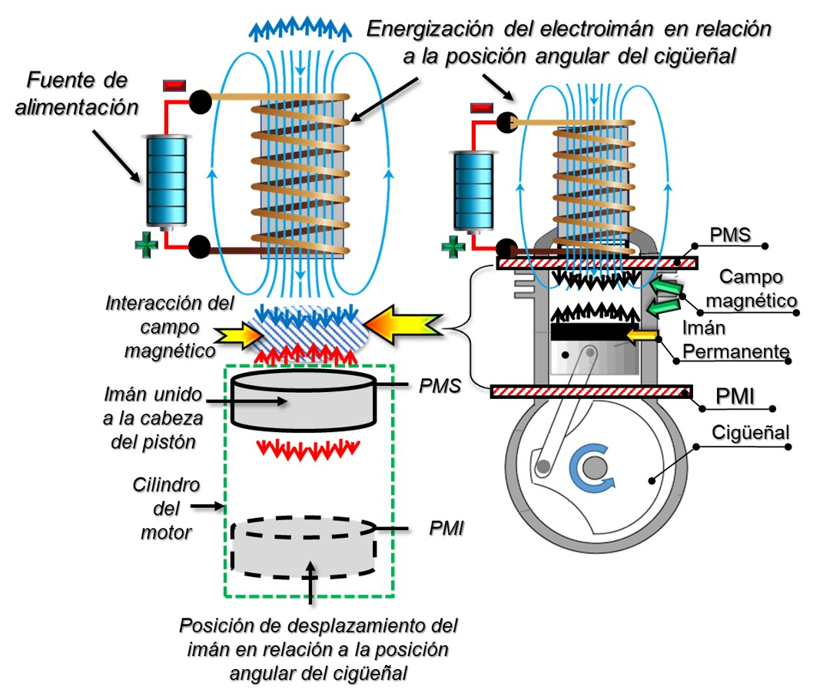
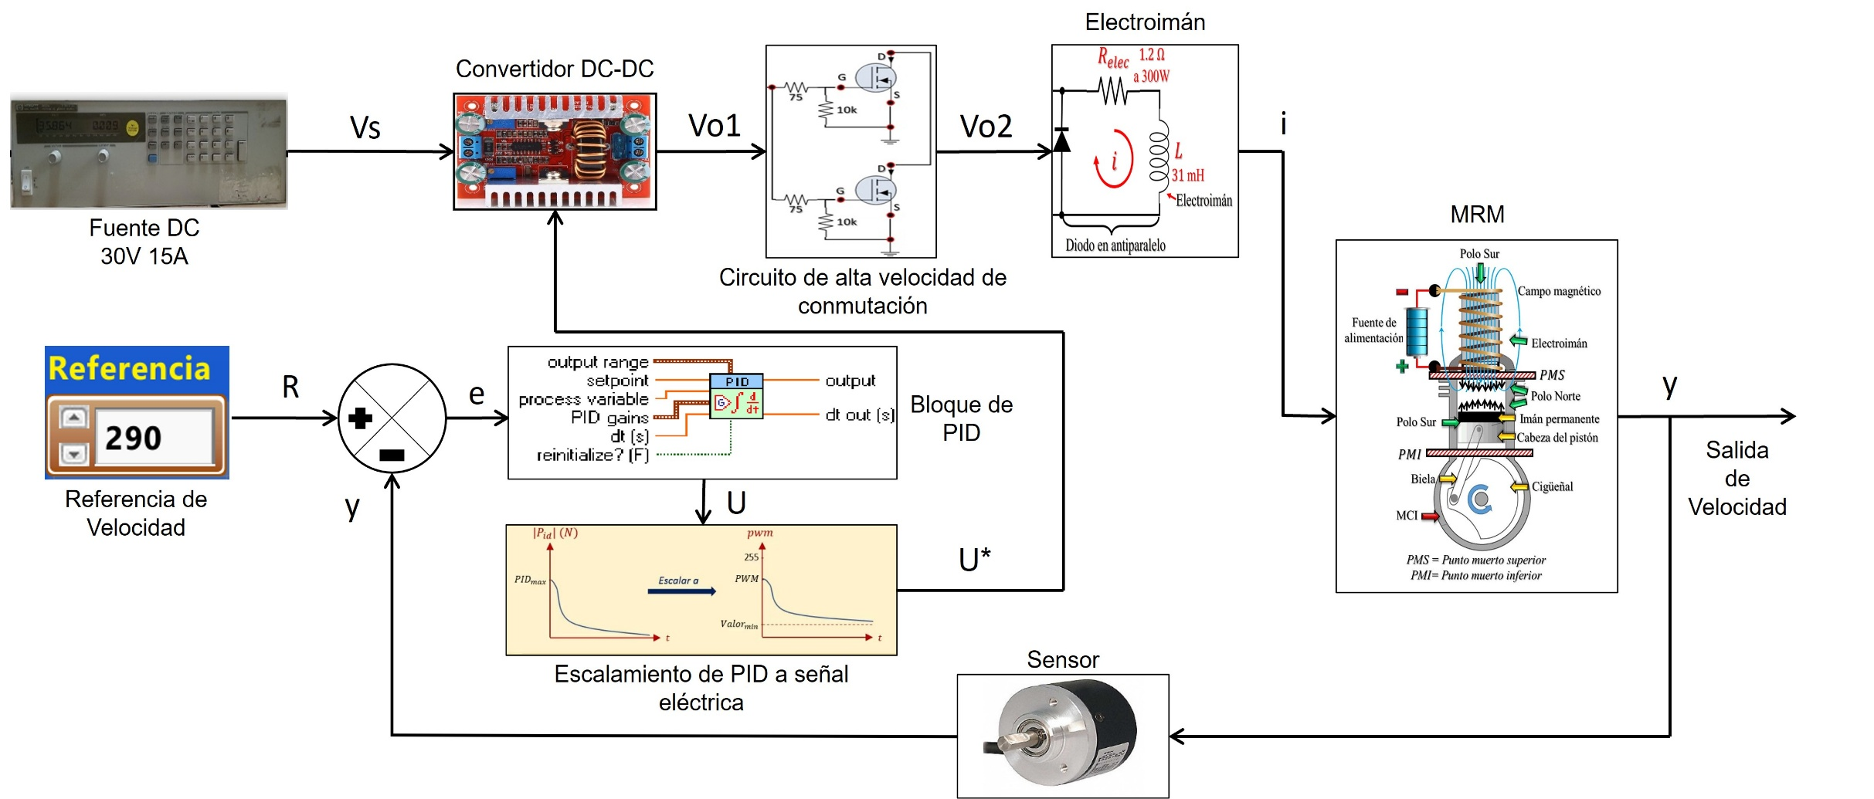
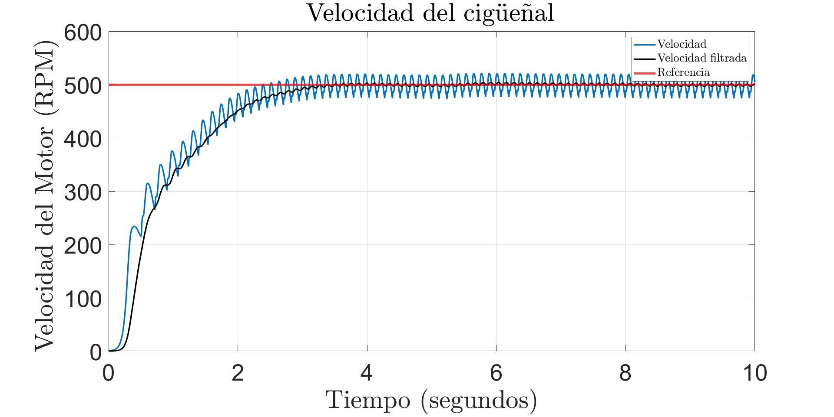
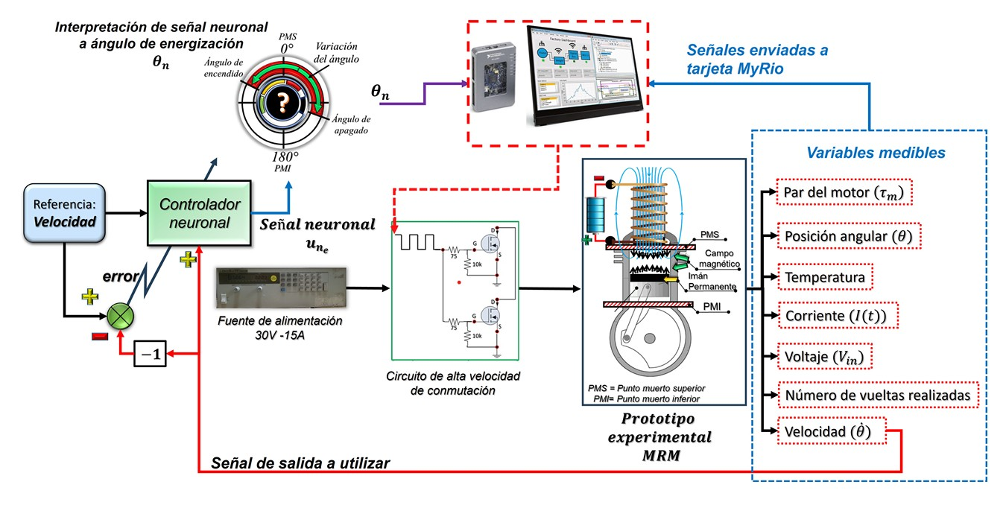
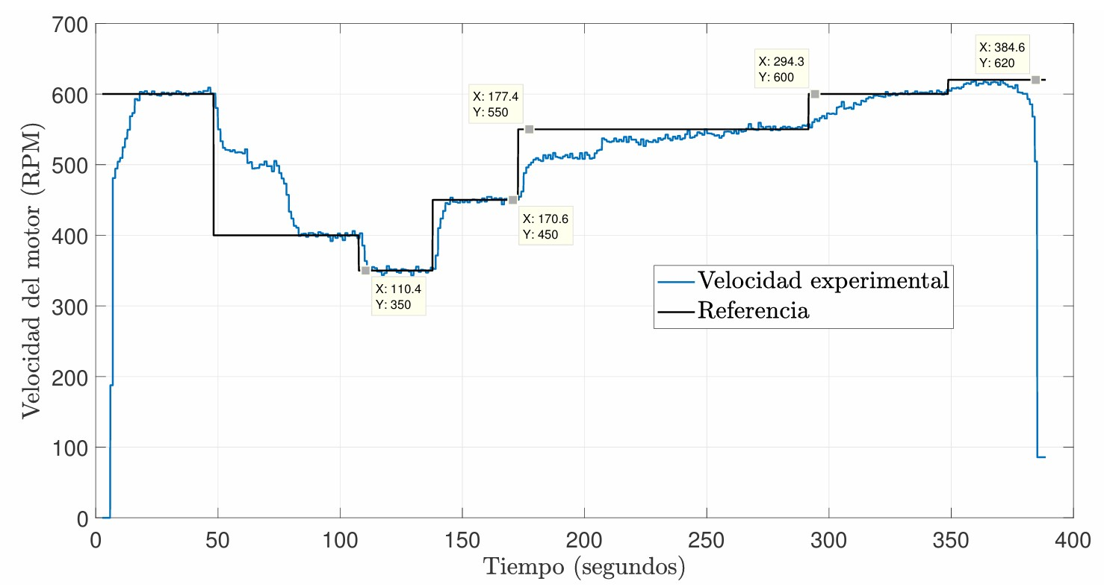
DISEÑO DE UNA ESTRATEGIA DE CONTROL PARA UN MOTOR RECIPROCANTE MAGNÉTICO
Nombre completo del primer autor *, Nombre completo del segundo autor*, Nombre completo del tercer autor **
* Institución educativa a la que pertenece.
** Institución educativa a la que pertenece.
Introducción
Contenido principal
En el contexto de la creciente demanda de soluciones innovadoras y sostenibles en ingeniería, surge la necesidad de explorar alternativas eficientes y respetuosas con el medio ambiente en el ámbito de los sistemas de propulsión automotriz.
El Motor reciprocante magnético (MRM) surge como una opción de solución al poder utilizar la estructura ya existente de un Motor de combustión interna (MCI), pero el MRM utiliza fuerzas magnéticas dadas por un imán de neodimio y un electroimán para producir el movimiento mecánico.
Existen 2 formas de llevar a cabo el control de velocidad en el MRM, manipulando los ángulos de energización y manipulando la corriente en el electroimán, ya que la fuerza magnética producida depende de ambas variables.
Para el control de ángulos hay que considerar que no es posible cambiar los ángulos de forma abrupta, debe haber una tasa de cambio adecuada ya que de lo contrario el motor puede detenerse abruptamente.
Sin embargo, para el control de corriente hay que considerar la constante de tiempo eléctrica del sistema dada por los elementos R y L, y ver cómo afecta el controlar la corriente en el electroimán manteniendo los ángulos fijos a la magnetización y la desmagnetización.
Imágenes y gráficas
Aplicaciones o impacto en la vida cotidiana / entorno
El Motor Reciprocante Magnético puede llegar a brindar la posibilidad a hacer la transición de un sistema de propulsión automotriz de gasolina a uno eléctrico. Por ejemplo, si utilizas un auto con un MCI común y quieres hacer la transición a un auto eléctrico no sea necesario gastar en un auto totalmente nuevo, simplemente cambiar algunos elementos del motor, pero de esa forma podrías mantener tu mismo automóvil y hacer la transición a una alternativa amigable con el medio ambiente.
Conclusión o mensaje final
Referencias "Para saber más"
Ante un sistema no lineal y complejo como el motor reciprocante magnético (MRM), el control neuronal basado en los ángulos de energización ha demostrado ser efectivo para regular la velocidad. Sin embargo, presenta dificultades en el cálculo cuando los ángulos se acercan a los 0°, lo que limita su desempeño en ciertos puntos de operación.
Por otro lado, el control PID aplicado a la corriente muestra un buen desempeño en la regulación de la velocidad. Sin embargo, al tratarse de un controlador lineal aplicado a un sistema inherentemente no lineal, su rango de operación se ve restringido en comparación con el control neuronal basado en ángulos de energización.
Rios-Enriquez, C., Adam-Medina, M., García-Morales, J., Guerrero-Ramírez, G. V., & Cervantes-Bobadilla, M. (2024). Modeling and Simulation of a Magnetic Reciprocating Engine. IEEE Access.
Valdez-Reséndiz, J. E., Claudio-Sánchez, A., Rosas-Caro, J. C., Guerrero-Ramírez, G. V., Mayo-Maldonado, J. C., & Tapia-Hernández, A. (2016). Resonant switched capacitor voltage multiplier with interleaving capability. Electric Power Systems Research, 133, 365-372.
Cervantes-Bobadilla, M., Escobar-Jiménez, R. F., Gómez-Aguilar, J. F., García-Morales, J., & Olivares-Peregrino, V. H. (2018). Experimental study on the performance of controllers for the hydrogen gas production demanded by an internal combustion engine. Energies, 11(8), 2157.
.

